Slide 1
Healthcare Information Document Registry Blockchain
Petnathean Julled

Slide 2
Goal ของ Blockchain
หลักฐานเชิงข้อมูลที่ทนทาน (Immutable Evidences)
บันทึกข้อมูล audit ความเคลื่อนไหว activity การแลกเปลี่ยนข้อมูลต่างๆ
กรณี รพ.ใด รพ.หนึ่ง เจอ incident ทำให้ data หายไป ตัว Blockchain อาจจะมีส่วนช่วยบอกได้ว่าอะไรหาย และจะหาทดแทนได้จากที่ไหนใน network บ้าง หรือจะวางแผน damage mitigation ได้อย่างไรบ้าง
ทำให้ รพ. เข้าถึงข้อมูลระหว่างกันได้ โดยไม่ต้องผ่านการ negotiate ที่ซับซ้อน
ลดความเสี่ยงจากปัญหาการพึ่งพา centralized party ในการเป็นสื่อกลางแลกเปลี่ยนข้อมูล และปัญหาการเป็น single point of failure

Slide 3
Previous Work
.. | MedRec | MayoClinic | Our approach
Blockchain purpose | History tracking | Access point | History tracking and access point
How? | Record “patient-provider relationship” that about patient care history | Access point for healthcare information sharing between hospital using FHIR URLs | Implement IHE XDS.b Profile which apply Document Registry to Blockchain, allow patient care history sharing between hospital
Platform | Ethereum
Based on | Symmetrical Cryptographic Key Schematic | Fast Healthcare Interoperability (FHIR) | Cross-Enterprise Document Sharing (XDS.b) from IHE

Slide 4
ทำอย่างไร?
ประยุกต์เอา Cross-Enterprise Document Sharing Profile (XDS.b) ซึ่งตีพิมพ์โดย IHE (Integrating Healthcare Enterprise) ที่เป็นองค์กรที่เน้นพัฒนามาตรฐานการ implement ระบบ IT ของโรงพยาบาลให้ทำงานร่วมกันได้ และมีประสิทธิภาพ
นำมาผนวกเข้ากับเทคโนโลยี Blockchain เพื่อนำเอาคุณสมบัติ immutable, distributed, decentralized มาเสริมศักยภาพของ IHE Profile ตัวนี้

Slide 5
Cross-Enterprise Document Sharing (XDS.b)
เนื้อหาสำคัญของ Profile นี่คือ การใช้ actor ที่เรียกว่า Document Registry เป็นสื่อกลาง ที่ช่วยบันทึกว่ามี document อะไรบ้าง ของผู้ป่วยคนไหน ถูกบันทึกอยู่ที่โรงพยาบาลไหนบ้าง
คำว่า actor ในที่นี้อาจจะใช้เป็นตัวแทนของ operation unit, software, หรือ machine ที่อาจจะแปรผันไปตามสภาพงานของหน่วยนั้นๆภายในโรงพยาบาล
โดย actor สำคัญที่พูดถึงใน profile นี้คือ
Document Registry ทำหน้าที่บันทึกรายการ document และ metadata ที่สัมพันธ์กันทั้งหมดที่มีในระบบ และแชร์กับองค์กรอื่นๆ
Document Consumer คือผู้ที่ต้องการเข้าถึงข้อมูล ซึ่งอาจจะเป็น โรงพยาบาล คลินิก หรือเจ้าหน้าที่
Document Repository คือที่ที่เก็บข้อมูลตัวจริงเอาไว้
Document Source คือแหล่งกำเนิดข้อมูล เช่น เครื่อง X-ray, เครื่อง MRI, คอมพิวเตอร์ประจำห้องตรวจ, software บันทึกผลการตรวจ เป็นต้น
Patient Identity Source ทำหน้าที่อ้างอิง ID ผู้ป่วยภายในระบบ เช่น เวชระเบียน หรือ 3rd party ที่ถูกจัดให้มาดูแลส่วนนี้
**ในสภาพแวดล้อมจริง actor แต่ละตัวอาจจะอยู่ใน machine เดียวกัน หรือแยกจากกันก็ได้ ขึ้นอยู่กับสภาพแวดล้อมการใช้งาน
บทบาทสำคัญของ IHE Profile คือการวางลำดับการทำงานของ actor แต่ละตัว และกำหนด format กลางที่ใช้ในการส่งข้อมูลระหว่างกัน ซึ่งมีผลเน้นให้แต่ละองค์กร แต่ละหน่วย ทำงานร่วมกันได้ อย่างมีประสิทธิภาพ ในสภาพแวดล้อมจำเพาะของงานทางการแพทย์

Slide 6
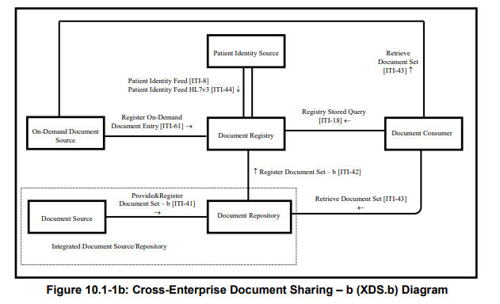

Slide 7
ตัวอย่างการทำงานของ Document Registry
Mr.Bob รู้สึกปวดตามตัว จึงไป รพ.A แล้วทำการตรวจ X-ray แล้วหมอวินิจฉัยว่าปวดกล้ามเนื้อธรรมดา เดี๋ยวหาย วันต่อมา Mr.Bob ยังปวดอยู่ ไม่มั่นใจเลยไป รพ.B หมอมองว่าต้องตรวจ X-ray แต่ว่า การตรวจ X-ray บ่อยๆอาจส่งผลต่อสุขภาพคนไข้ รพ.B จึงอยากรู้ว่า ในช่วงระยะเวลาใกล้ๆนี้ Mr.Bob เคยตรวจ X-ray ที่ไหนมั้ย ก็ไปดูใน Document Registry แล้วพบว่า Mr.Bob เคยไป รพ.A มาแล้ว และเคยตรวจ X-ray ไว้ ใช้ได้เหมือนกัน ข้อมูลชุดนี้ถูกบันทึกไว้ที่ Document Repository ของ รพ.A
รพ.B จึงทำการขอไฟล์จาก Document Repository ที่ รพ.A ไป เพื่อใช้ในการรักษา Mr.Bob

Slide 8
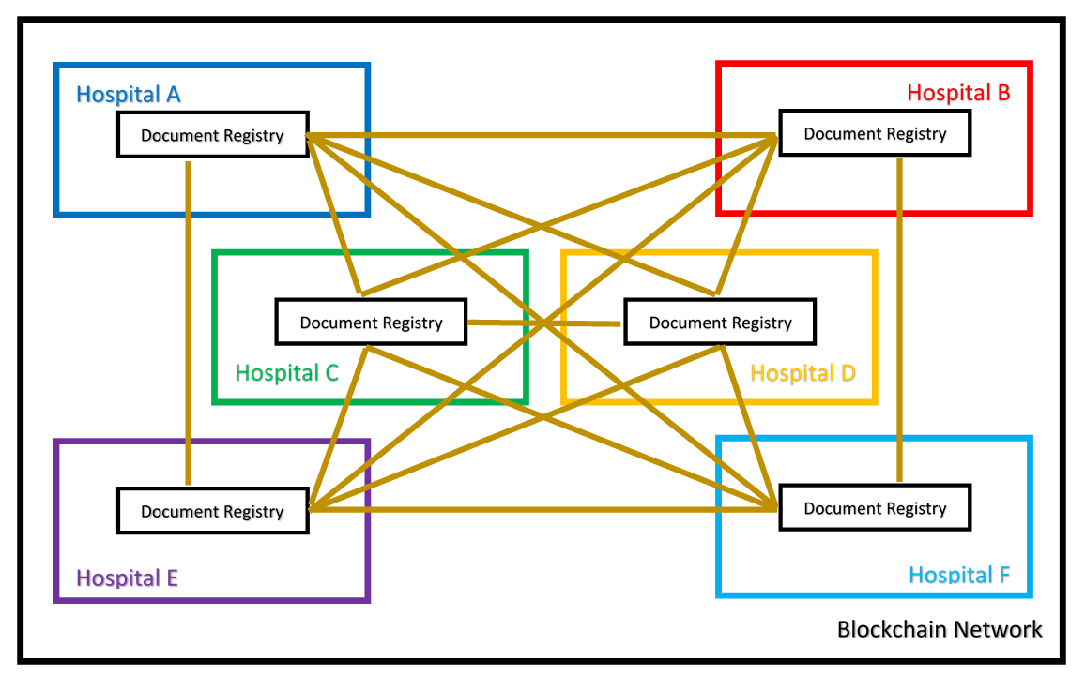

Slide 9
องค์ประกอบ Blockchain ที่คิดไว้
Main Smart Contract
Smart contract บันทึก registry (พร้อม query receptor)
บันทึกข้อมูล metadata ของ document ลงไปบน transaction
ต้องตอบสนองต่อ search contract ที่ระบุ index ตรงกัน
Smart contract registry query (search contract)
Search หา index ที่ตรงกันแล้ว return transaction ID
เมื่อได้รับ transaction ID ของข้อมูล document ที่ต้องการ จึงส่ง smart contract มาขอให้ return ข้อมูลใน transaction นั้นๆ เพื่อนำไปใช้สำหรับ Document Retrieval จากที่เก็บต่อไป

Slide 10
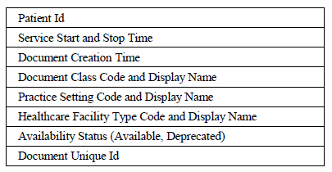
Index สำหรับที่ใช้กับ search contract

Slide 11
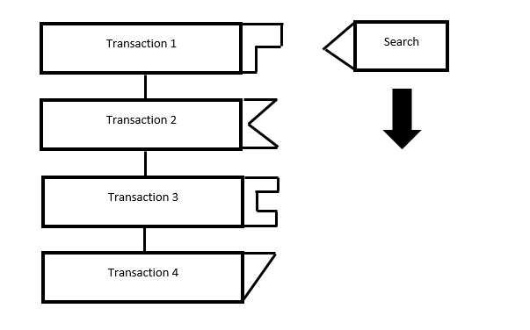
ฝั่ง transaction ที่เก็บ meta data ของ document ถูกโปรแกรมไว้ให้ตอบสนองต่อ search contract ที่ระบุ index ตรงกับตนเท่านั้น
ฝั่ง search contract ต้องระบุ index ที่ตรงกัน เพื่อหา
อาจจะไม่จำเป็นต้องตรงเป้ะทุก index แค่อาจจะต้องมีอย่างใดอย่างหนึ่ง
เมื่อ search ตรงกัน จะ return list ของ transaction ID ที่พบ เพื่อใช้ในการสร้าง contract มาร้องขอให้ return ข้อมูลภายใน transaction ที่ระบุ

Slide 12
องค์ประกอบ Blockchain ที่คิดไว้
Additional Smart Contract
Document retrieval record
เมื่อเกิดการร้องขอการแลกเปลี่ยนข้อมูลเกิดขึ้น ตัว Blockchain ควรจะมีส่วนช่วยบันทึกสิ่งที่เกิดขึ้นด้วย เพราะมีโอกาสที่ข้อมูล action ดังกล่าวอาจจะมีประโยชน์ เมื่อเกิดเหตุการณ์ไม่คาดฝัน หรือ incident บางอย่างขึ้น
อาจจะใช้วิธีการทำ smart contract มาให้อยู่ในรูปคล้าย access point ตรงกลางเพื่อการแลกเปลี่ยนข้อมูล เช่น Document Repository generate one-time access URLs แล้วส่งให้ Document Cosumer ผ่าน Smart Contract โดยต้องใช้ Symmetrical key ระหว่างกันในการเข้าถึง URL นี้ ก็จะแกมบังคับให้การเข้าถึงข้อมูลโดย Document Consumer ต้องถูกบันทึกบน Blockchain เป็นต้น
Data Access Consent โดยผู้ป่วย
นอกจากปฏิสัมพันธ์ระหว่าง Document Registry, Document Repository, และ Document Consumer แล้ว ใน trend ของ healthcare Blockchain ยังมีประเด็นของการทำอย่างไรให้ตัวผู้ป่วยได้รับทราบว่ามีการเข้าถึงข้อมูลของตนด้วย
อาจจะปรับเพิ่ม smart contract ในส่วนของ Document Retrieval ที่จะต้องได้รับ consent จากฝั่งผู้ป่วยด้วย จึงจะเข้าถึงได้
อย่างไรก็ตาม กรณีเคสฉุกเฉิน ที่ผู้ป่วยอาจจะไม่สามารถรับรู้หรือ consent ได้ ควรจะถูกมาร์คไว้ว่าเป็นฉุกเฉินเฉพาะเคส และมีผลการดำเนินการนอก Blockchain แทน เช่น การดำเนินคดีทางกฎหมาย หากพบว่าเป็นการใช้การเข้าถึงฉุกเฉิน ที่ไม่ถูกต้อง

Slide 13
องค์ประกอบ Blockchain ที่คิดไว้
Additional Smart Contract
Patient Identity Feed
โรงพยาบาลที่เข้าร่วมใน network จำเป็นที่จะต้องสื่อสารกันด้วย patient identity ที่ตรงกัน
อาจจะเริ่มด้วยการใช้ global ID ที่ช่วยให้ทุกโรงพยาบาลเข้าใจ patient ID ตรงกัน
smart contract อาจจะมีบทบาทในการ verify ได้ว่า patient ID ที่ใช้ สามารถเข้าใจระหว่างกันได้ทั้งหมด
หรืออีก approach หนึ่ง คือใช้ smart contract เป็นสื่อกลาง identify เชื่อมโยง ID เข้าด้วยกัน

Slide 14
Additional requirement
ต้องการ consensus ที่ค่อนข้างรวดเร็วกว่า Proof of Work เนื่องจากต้องการลดทรัพยากรที่ต้องใช้กับระบบ และย่นระยะเวลาการ publish ให้เหมาะกับงานในโรงพยาบาลให้ได้มากที่สุด
อาจจะเป็น PBFT หรือ Proof of Stake หรือแบบอื่นที่อาจจะเหมาะสมกว่า
Node ที่จะเข้ามาร่วมคือ โรงพยาบาล, ผู้ให้บริการทางการแพทย์, คลินิก ซึ่งต้องผ่านการยืนยันอะไรบางอย่าง เพื่อเข้ามามีส่วนร่วมใน Blockchain network
และอาจจะมี Wallet Node เป็นผู้ป่วยด้วย เพื่อเข้ามามีบทบาทในส่วนของ data consent

Slide 15
Proof of Interoperability
ในงานที่ตีพิมพ์โดย Mayo Clinic มีการเสนอถึงการใช้สิ่งที่เรียกว่า Proof of Interoperability มาแทนที่ Proof of Work
เป้าหมายของแนวคิดนี้คือการลดการใช้ทรพยากรคอมพิวเตอร์โดยสิ้นเปลือง มาใช้ทำให้มีประโยชน์มากขึ้น
หลักการสำคัญคือ
ทั้ง network จะช่วยกัน generate random number ออกมา แล้วส่งไปที่ validator รอบปัจจุบัน
Node ที่มี ID ใกล้เคียงกับ generated random number ส่วนใหญ่ที่สุด จะได้รับการ elect เป็น validator ในรอบของ Block ต่อไป
ทุก node จะส่ง transaction ในรอบปัจจุบันของตนไปที่ validator node ที่ถูกเลือก
Validator ทำหน้าที่ตรวจสอบว่า transaction ที่ถูกส่งมา ทำงานร่วมกับคนอื่นในระบบได้หรือไม่ ถ้าได้ ให้ผ่าน ถ้าไม่ได้ ก็ reject
จากนั้น validator call vote หา validator รอบต่อไป และบันทึกผลโหวตของรอบปัจจุบันเข้าไปใน Blockchain ด้วย
Validator ทำการ hash Block และ publish ไปให้ทุก node
อย่างไรก็ตาม concept นี้ยังเป็นเพียงไอเดียหนึ่งที่ถูกเสนอ ยังไม่ได้รับการทดลองใช้งานจริง

